Slide 1
RESUMEN GENERAL
SEGUNDA UNIDAD
Adm. red de área local
(En esta presentación resumiremos
los temas mas importantes
a lo largo de esta segunda
Unidad)

Slide 2
TEMAS:
-Servidor
-Que es una red
-Sistema operativo de red
-Como compartir recursos
-Como compartir carpetas
-Como compartir unidad de red
-Instalación Windows server 2003

Slide 3
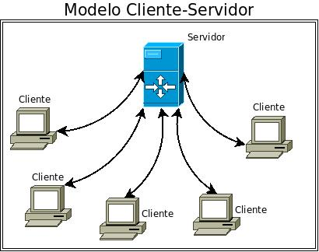
SERVIDOR
*En Internet, un servidor es un ordenador remoto que provee los datos solicitados por parte de los navegadores de otras computadoras.
*En redes locales se entiende como el software que configura un PC como servidor para facilitar el acceso a la red y sus recursos.
*Los Servidores almacenan información en forma de páginas web y a través del protocolo HTTP lo entregan a petición de los clientes (navegadores web) en formato HTML.

Slide 4
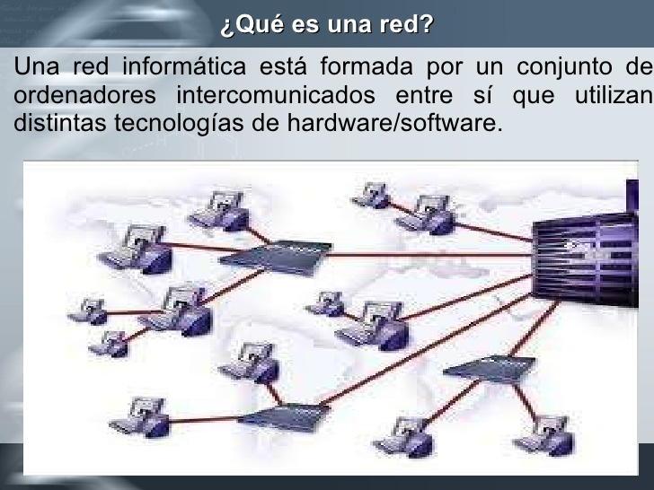
QUE ES UNA RED

Slide 5
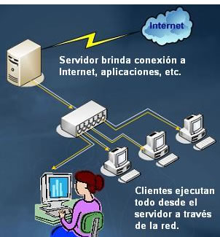
SISTEMA OPERATIVO DE RED
El sistema operativo de red permite la interconexión de ordenadores para poder acceder a los servicios y recursos.
Al igual que un equipo no puede trabajar sin un sistema operativo, una red de equipos no puede funcionar sin un sistema operativo de red.
Si no se dispone de ningún sistema operativo de red, el equipo, no pueden compartir recursos y los usuarios no podrán utilizar estos recursos.

Slide 6
COMPARTIR RECURSOS
EN UNA RED
Lo primero es lo primero...
1.- Partimos de que los PCs que van a formar parte de la red ya están conectados entre sí y se han configurado los parámetros del TCP/IP, etc. Configuración Inicial
2.- Lo primero que hay que comprobar es que estén instalados tanto el Cliente para Redes Microsoft como el servicio Compartir archivos e impresoras para redes Microsoft.
- Para ver esto en el caso de Win98 hemos de ir a Entorno de Red --> Click-derecho y Propiedades --> Pestaña Configuración.
Configurar el Grupo de Trabajo
3.- Para poder ver y compartir recursos con los otros PCs de la red, hemos de asegurarnos de que todos estén dentro del mismo Grupo de Trabajo. Para configurar esto haremos lo siguiente:
- En W98 vamos a Entorno de Red --> Click-derecho y seleccionamos Propiedades. Ahora vamos a lapestaña Identificación y ahí encontramos 3 apartados a rellenar. En el primero ponemos el nombre del equipo (que es el nombre con el que veremos el equipo en la red). El segundo apartado es el Grupo de Trabajo y el tercero es opcional y se puede poner cualquier cosa.

Slide 7
COMPARTIR CARPETAS
Compartir una carpeta
*Haga clic en Inicio, seleccione Programas, Accesorios y, a continuación, haga clic en Explorador de Windows.
*Haga clic con el botón secundario en la carpeta apropiada (por ejemplo, Deudores) y, a continuación, haga clic en Compartir.
*En las propiedades de la carpeta, haga clic en Compartir esta carpeta. Use el nombre predeterminado para el recurso compartido. Haga clic en Permisos.
*En el cuadro de diálogo Permisos de, haga clic en Agregar.
*En el cuadro de diálogo Seleccionar usuarios, equipos o grupos, haga doble clic en el grupo Usuarios autenticados y, después, en Aceptar.
*En el cuadro de diálogo Permisos de, haga clic en Usuarios autenticados.
*En la lista Permisos, para el permiso Control total, haga clic en Permitir. Una vez configurados los permisos apropiados, haga clic en el grupo Todos y, después, haga clic en Quitar.

Slide 8
COMPARTIR UNIDAD DE RED
*Se tiene que tener las computadoras en red primero y principal, es muy recomendable usar un router.
Lo mas fácil es en la computadora que tiene el disco instalado, si tienes Windows, vas a (MiPc en castellano), click derecho en el disco y le das click a Sharing & Security (Compartir y seguridad).
Das click en el texto, que aparece que te pregunta si entiendes lo que puede llegar a pasar si lo compartes y listo, seguir las instrucciones, no es nada difícil.
También existen unos aparatos que sirven para eso, se llaman Network Storage Devices, los de la marca Linksys son buenos, y lo que haces es conectar el disco duro adentro de este aparato y conectar el aparato a tu router. De esta manera no tienes que tener prendida la computadora.

Slide 9

INSTALACION WINDOWS
SERVER 2003
Configurar en la BIOS que el boot secuency el cd en primer lugar.
Colocar el cd de instalación en la lectora y dar arranque a la maquina.
Aparecerá una pantalla en donde se nos pide presionar cualquier tecla para arrancar desde el cd. Presionamos cualquier tecla.
Comienza un proceso de inicialización, y aparecerá la siguiente pantalla. Aquí debemos crear una partición presionando la tecla “C”. Asignar la cantidad de espacio a la partición y presionar ENTER. Luego seleccionamos la partición y presionamos ENTER para indicar que es en esa partición en donde instalaremos Windows. Nos pedirá que tipo de formato queremos darle, elegiremos NTFS y presionamos ENTER. El sistema dará paso al formateo y luego copiará los archivos del sistema, este proceso puede durar unos minutos. El sistema se iniciará. ATENCION: esta vez deje inicializar el sistema sin presionar

Slide 10
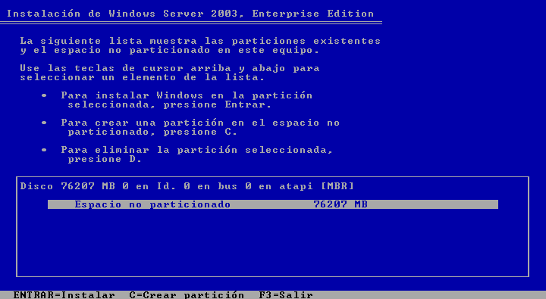
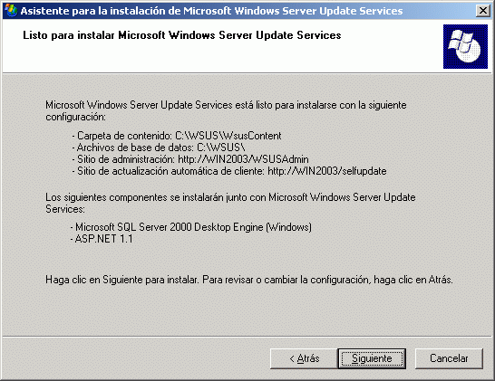
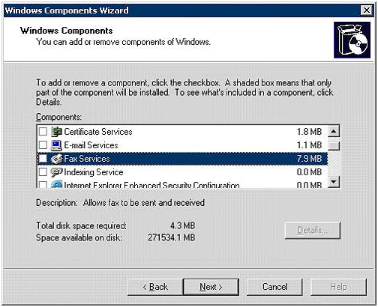
El sistema comenzará a instalar el sistema.
Configurar el idioma y las cuestiones regionales en la siguiente pantalla. Luego presionamos siguiente
Configuramos el nombre de usuario y la organización y presionamos siguiente.
Configuramos el nombre del equipo y el password del administrador. Presionamos siguiente.
Configuramos la fecha y la hora. Presionamos siguiente y el sistema continúa instalando dispositivos y archivos.
En la pantalla siguiente generar un nombre de grupo de trabajo. Presionamos siguiente.
Continúa instalando archivos y finaliza la instalación.
Presionar ctrl. + alt + supr para arrancar

Slide 11
ERICK CORTES RODRIGUEZ
INFORMATICA 6°H
N.L. 10

